Slide 1
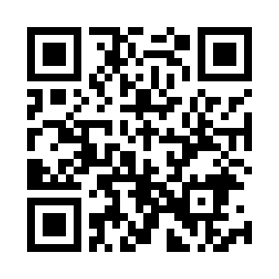
古典アニメ・古典映画上映会
令和６年６月２９日【土】
熊本県立大学中ホール
１３時～１６時
１９３０年代以前の日本。音を持たない映画は、今日のナレーター、声優に相当する《活弁》の話芸や音楽のライヴ・パフォーマンスと共に上映されました。当時の環境を現代的に再現した上映会を開きます。
講師は現代の《活弁》大森くみこ氏とピアニスト天宮遥氏のお２人。動物達が愉快な大運動会を繰り広げるアニメ『動物オリムピック大會』（作画：村田安司）、腕白少年が大人を翻弄する喜劇『突貫小僧』（監督：小津安二郎）、ジャッキー・チェンがインスピレーションを得たと言われる喜劇『要心無用』（主演：ハロルド・ロイド）の３本に声と音を付けていただきます。是非、貴重な機会を体験してください。
中ホールは熊本県立大学内、北側の建物です。アクセスは右下のＱＲコードを参照してください。
開会の辞 大島明秀（文学部日本語日本文学科・学科長）
上映『動物オリムピック大會』（１９２８年）
映像提供：神戸映画資料館
上映『突貫小僧』（１９２９年）
映像提供：おもちゃ映画ミュージアム
解説 羽鳥隆英（文学部日本語日本文学科・准教授）
中入
上映『要心無用』（１９２３年）
映像提供：喜劇映画研究会
鼎談 天宮遥氏 大森くみこ氏 羽鳥隆英
閉会の辞 村尾治彦（文学部・学部長）
司会 羽鳥隆英
主催 熊本県立大学文学部

